Slide 1
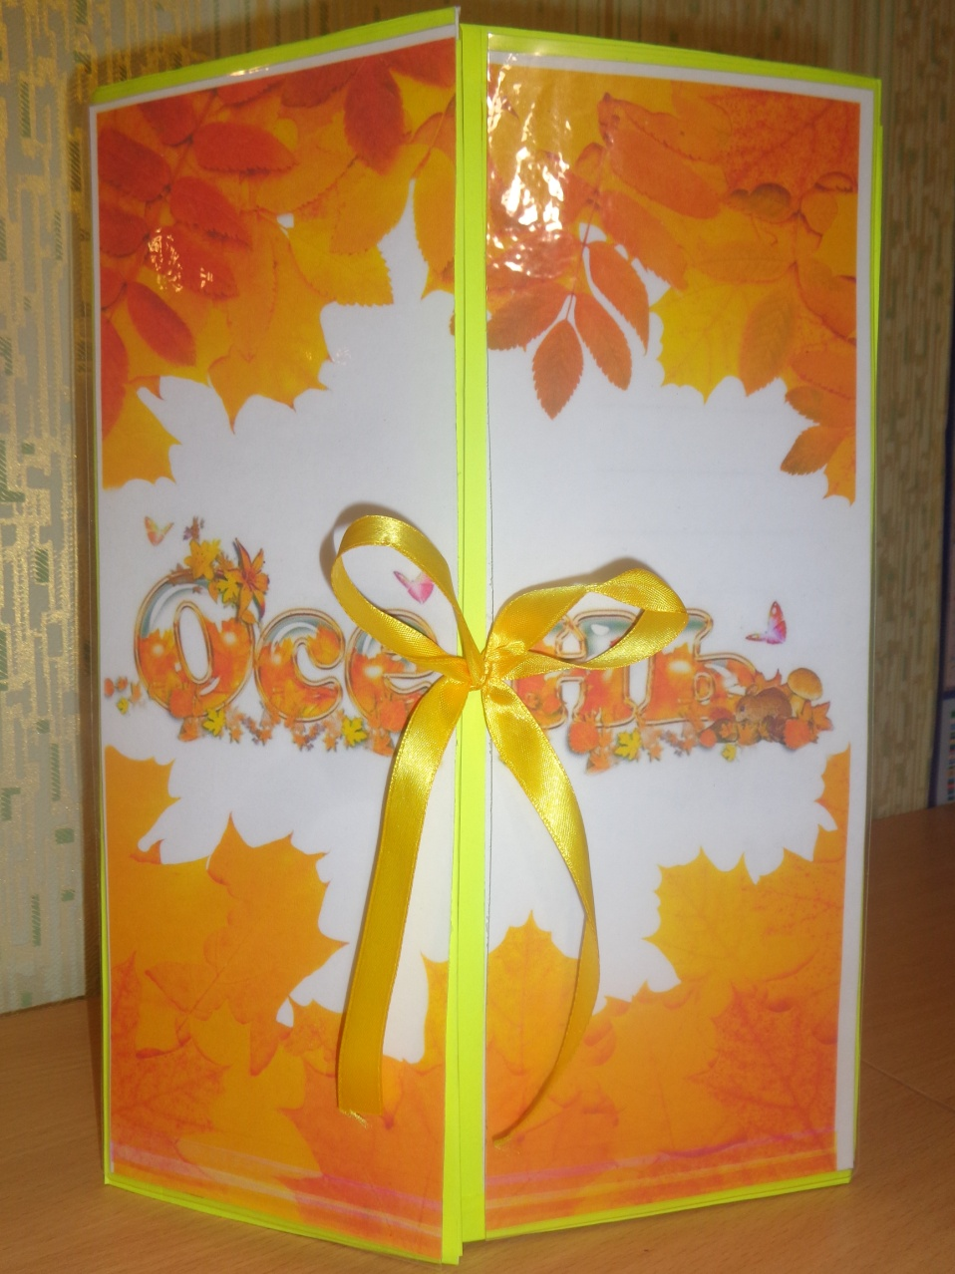
Лэпбук (англ. lapbook) - интерактивная папка для детей на заданную тему
Селиванова Ирина Владимировна учитель-логопед, МБОУ «С(К)ОШ № 11 г. Челябинска»

Slide 2
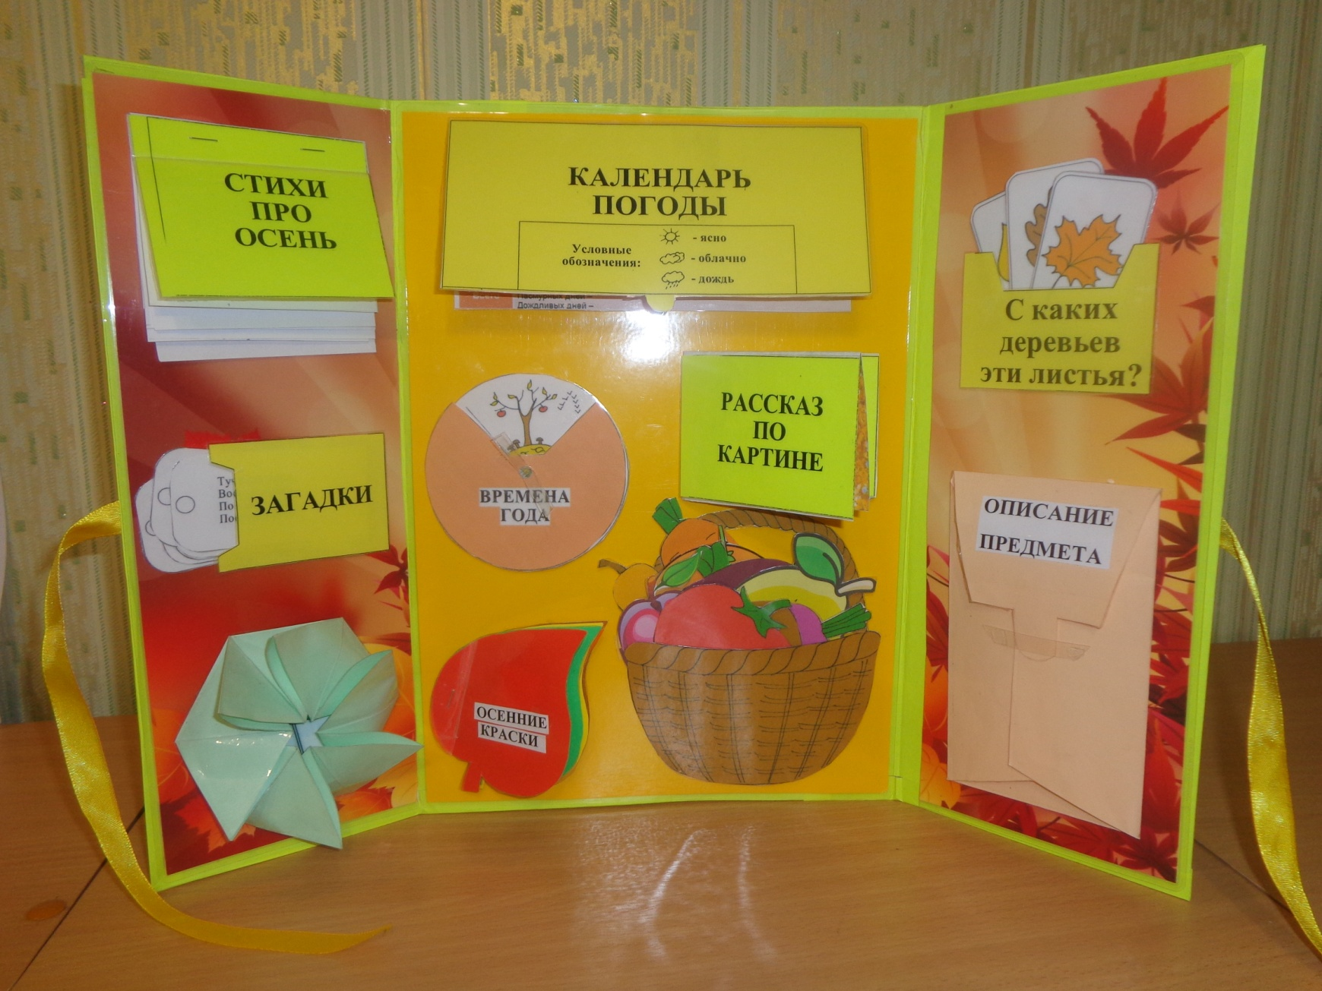
Лэпбук по развитию речи на тему «Осень»

Slide 3
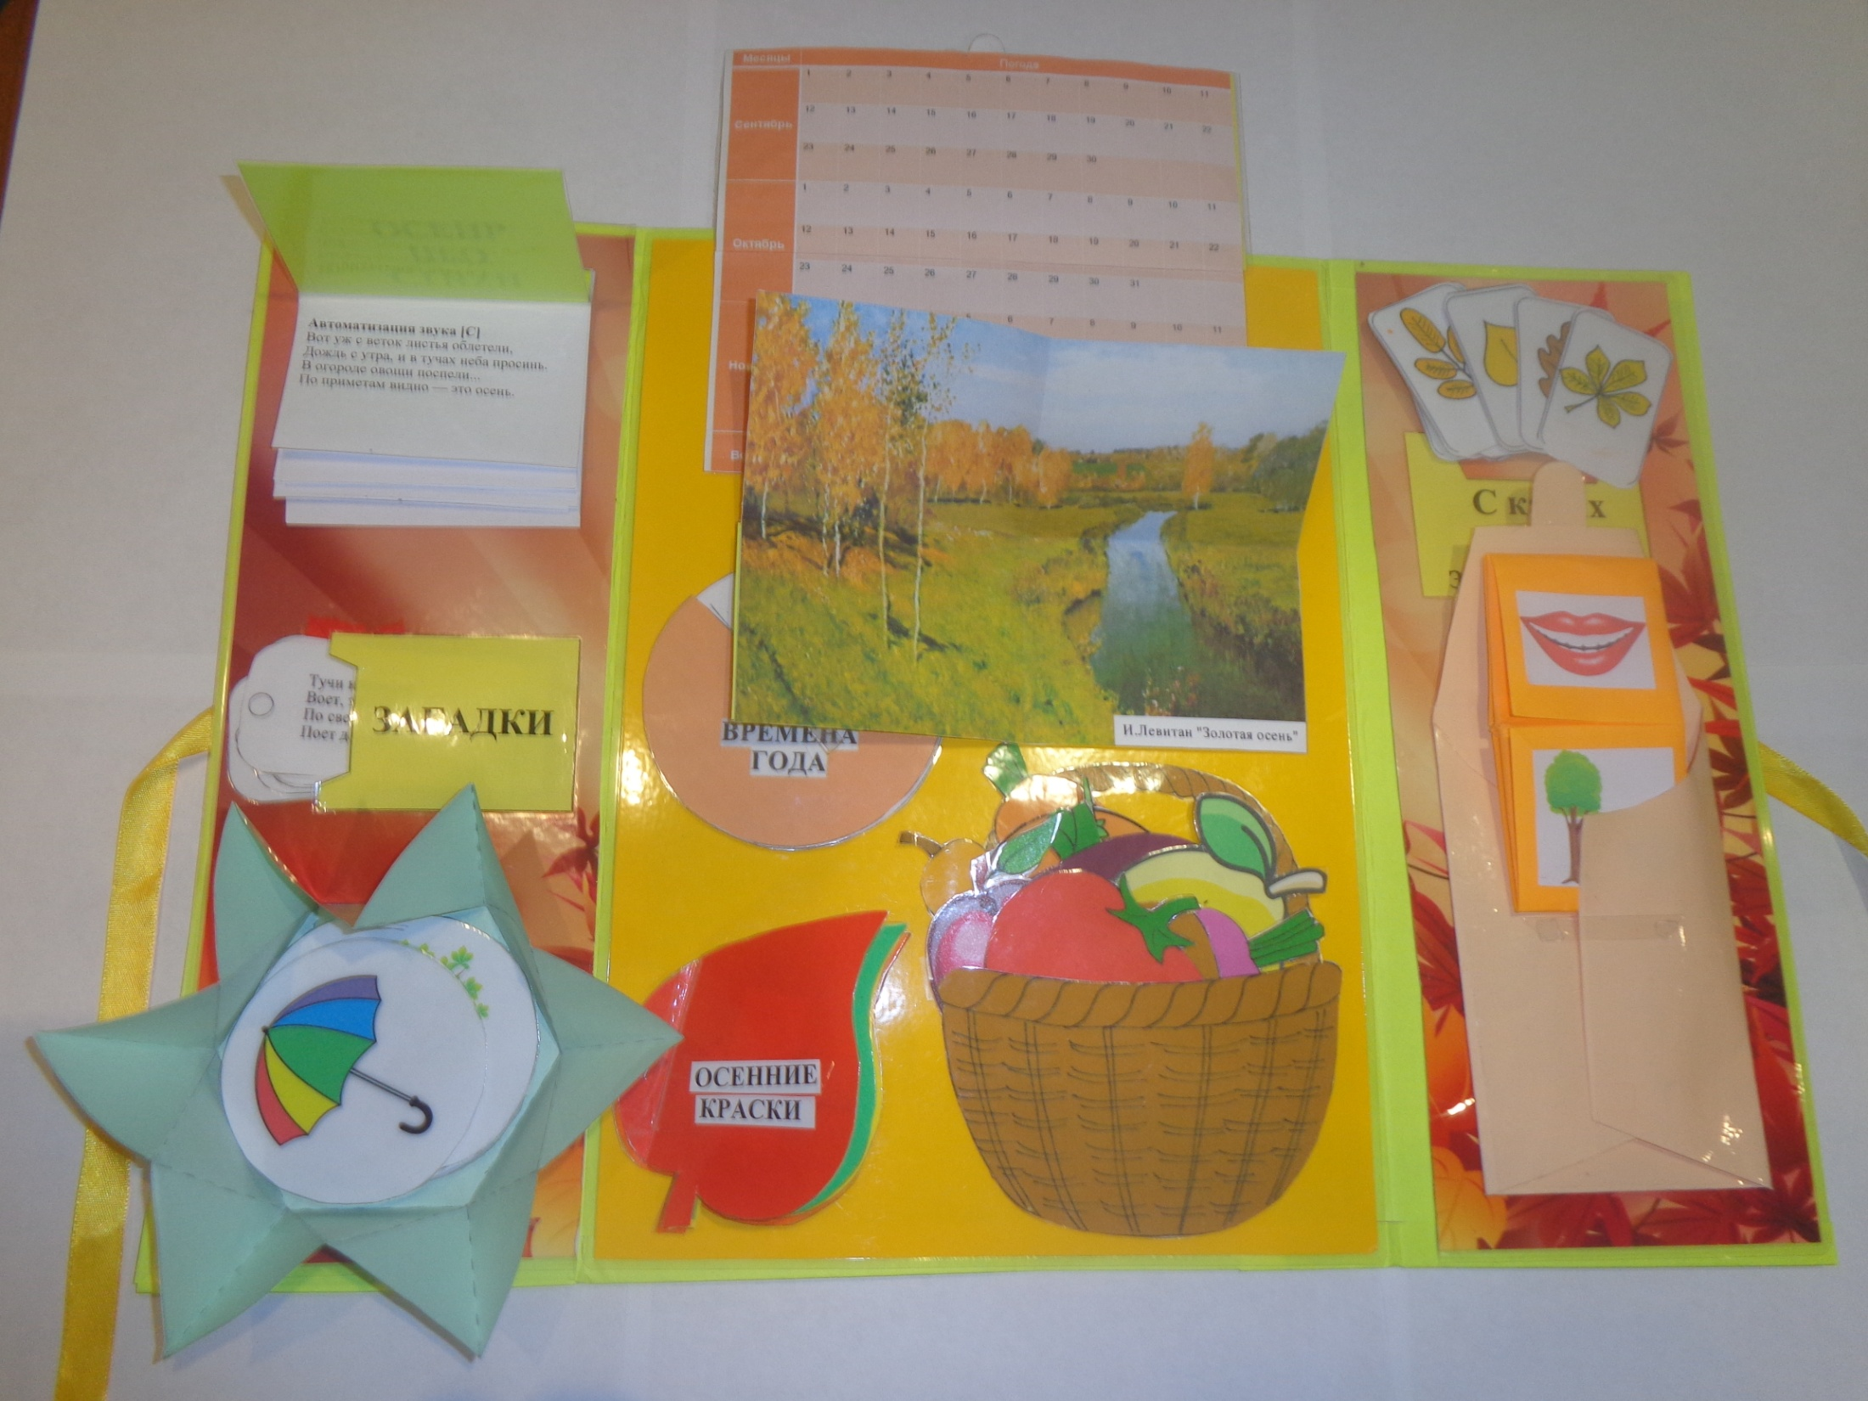

Slide 4
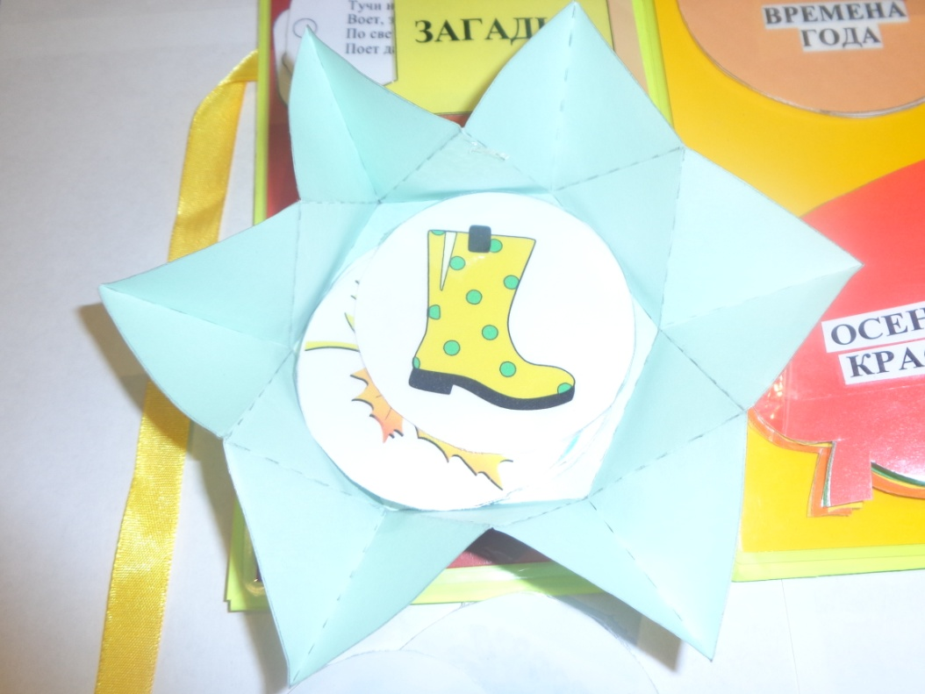
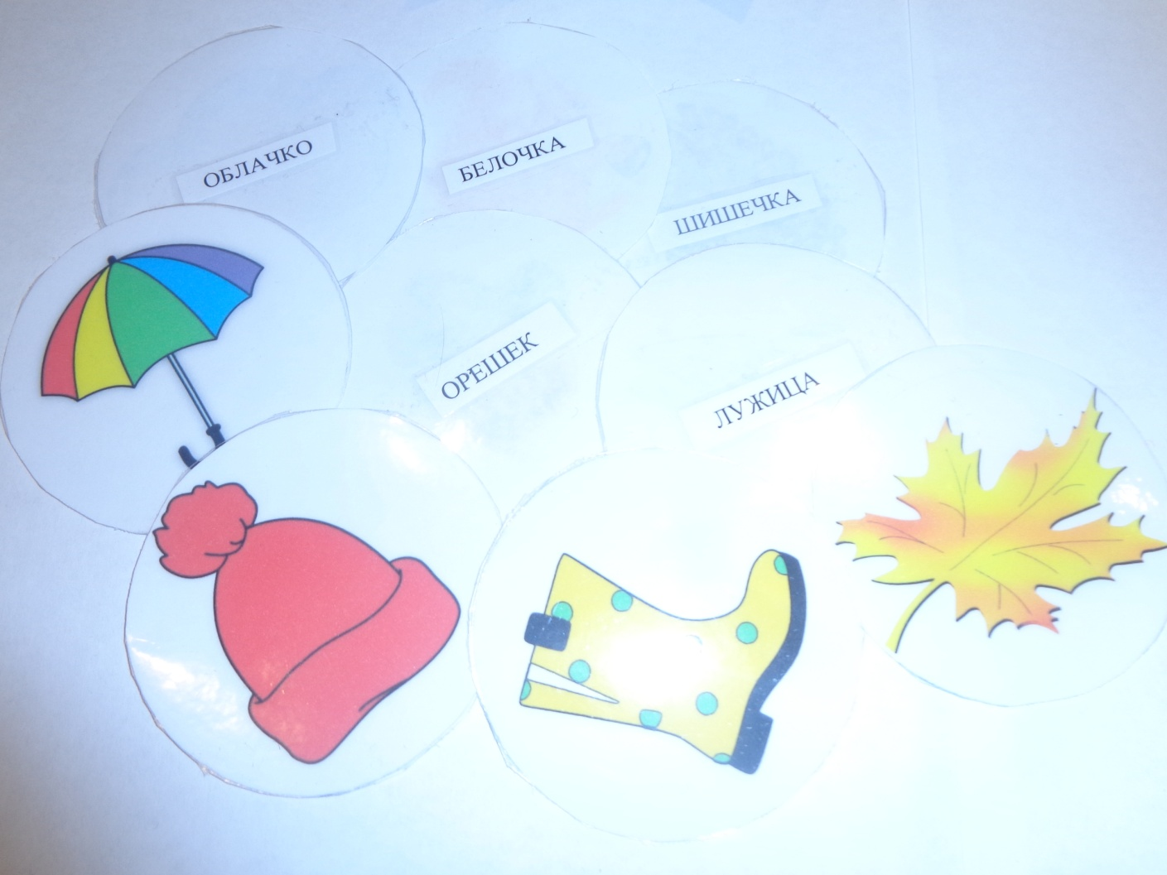
Дидактическая игра на развитие словообразования «Большой - маленький»

Slide 5
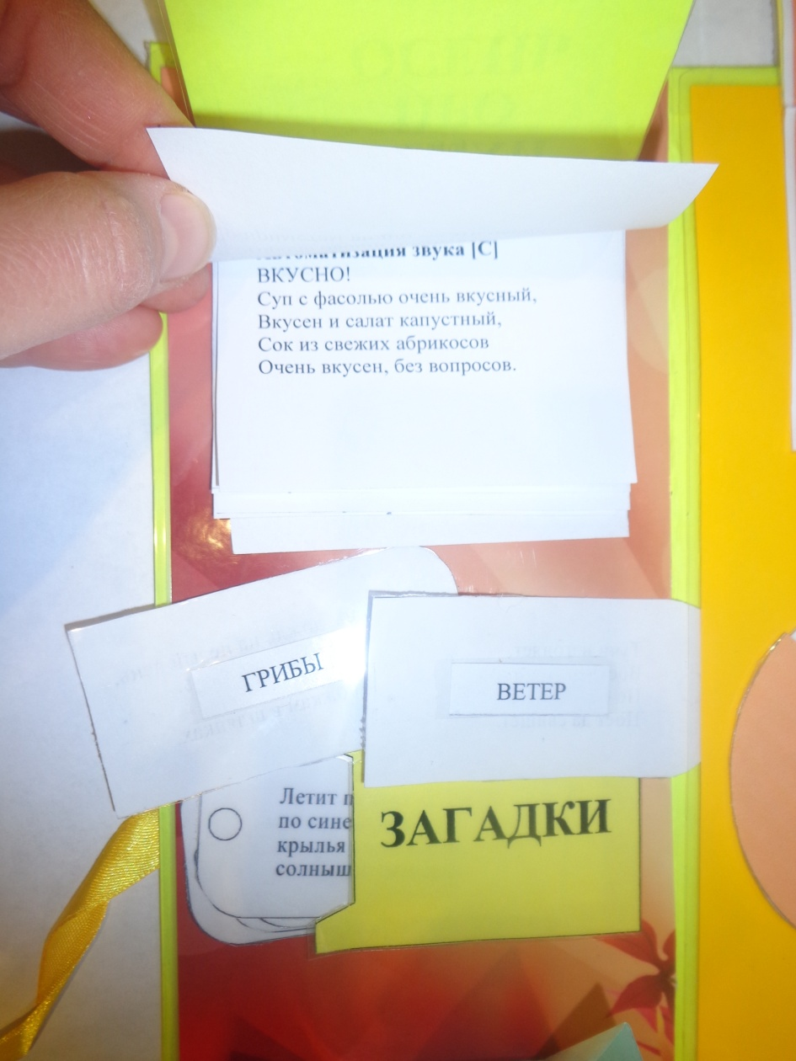
Автоматизация звука в предложении и тексте
Дифференциация звуков

Slide 6
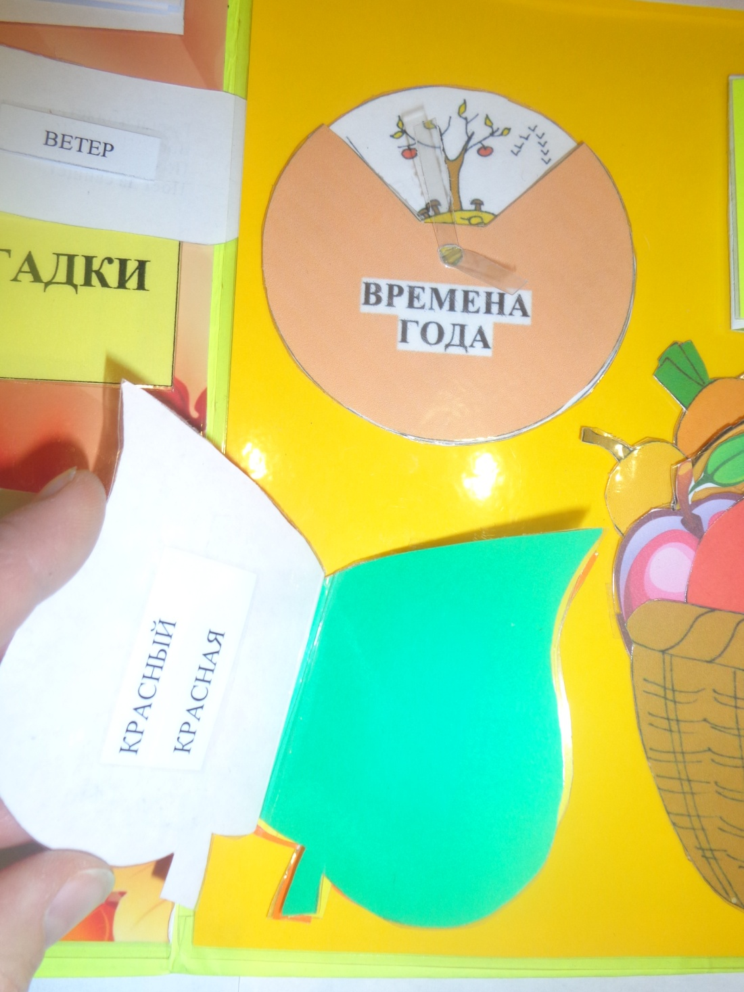
«Назови времена года»
«Назови все месяцы этих сезонов»
«Назови приметы каждого времени года»
«Лист какой? Листва какая?»

Slide 7
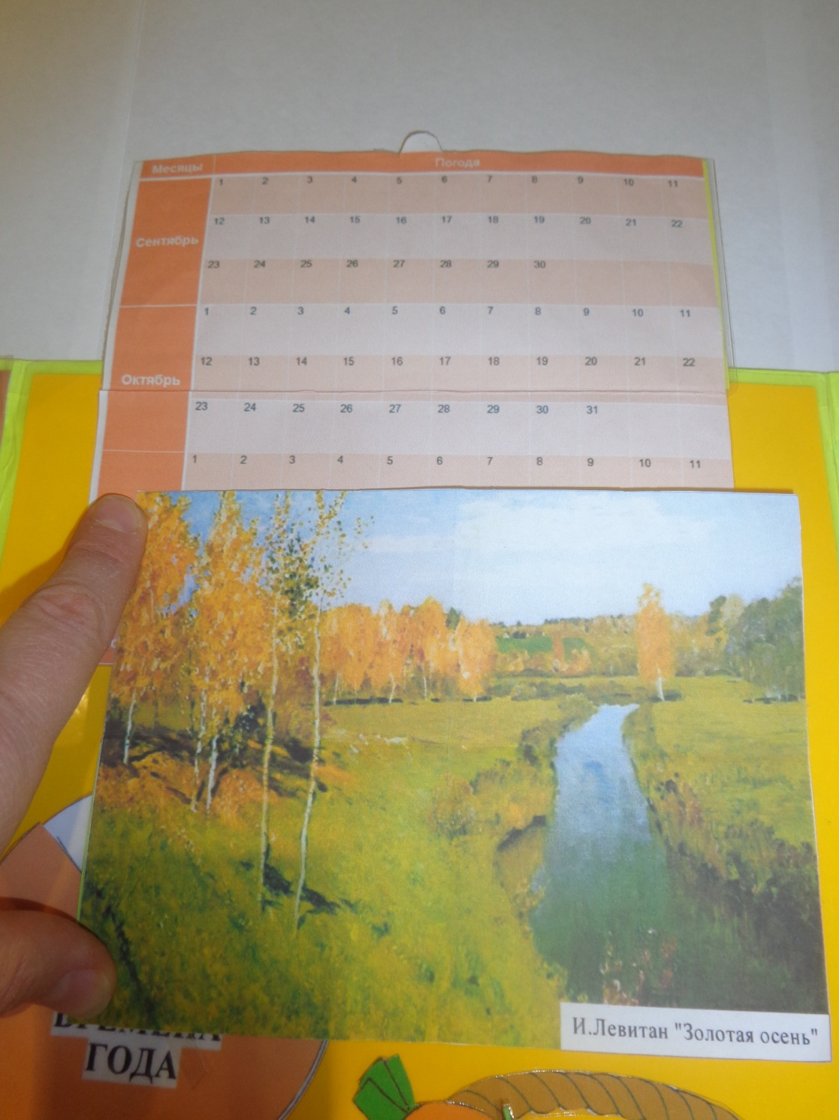
Работа с календарем «Какой месяц? День? Небо и т.д.»
Развитие связной речи «Составь рассказ по картине»

Slide 8
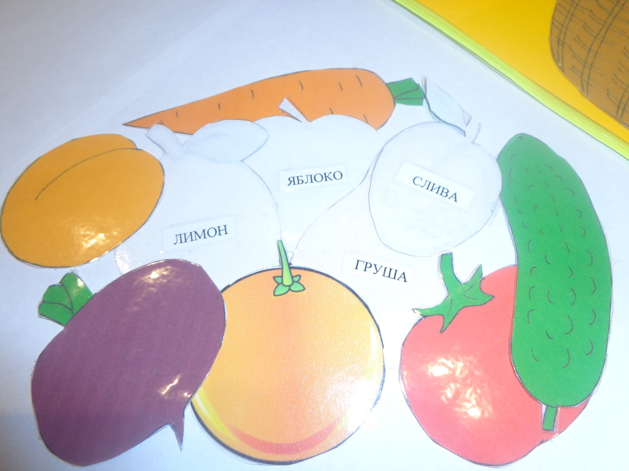
Игра «Сок какой?», «Запеканка какая?», «Пюре какое?»

Slide 9
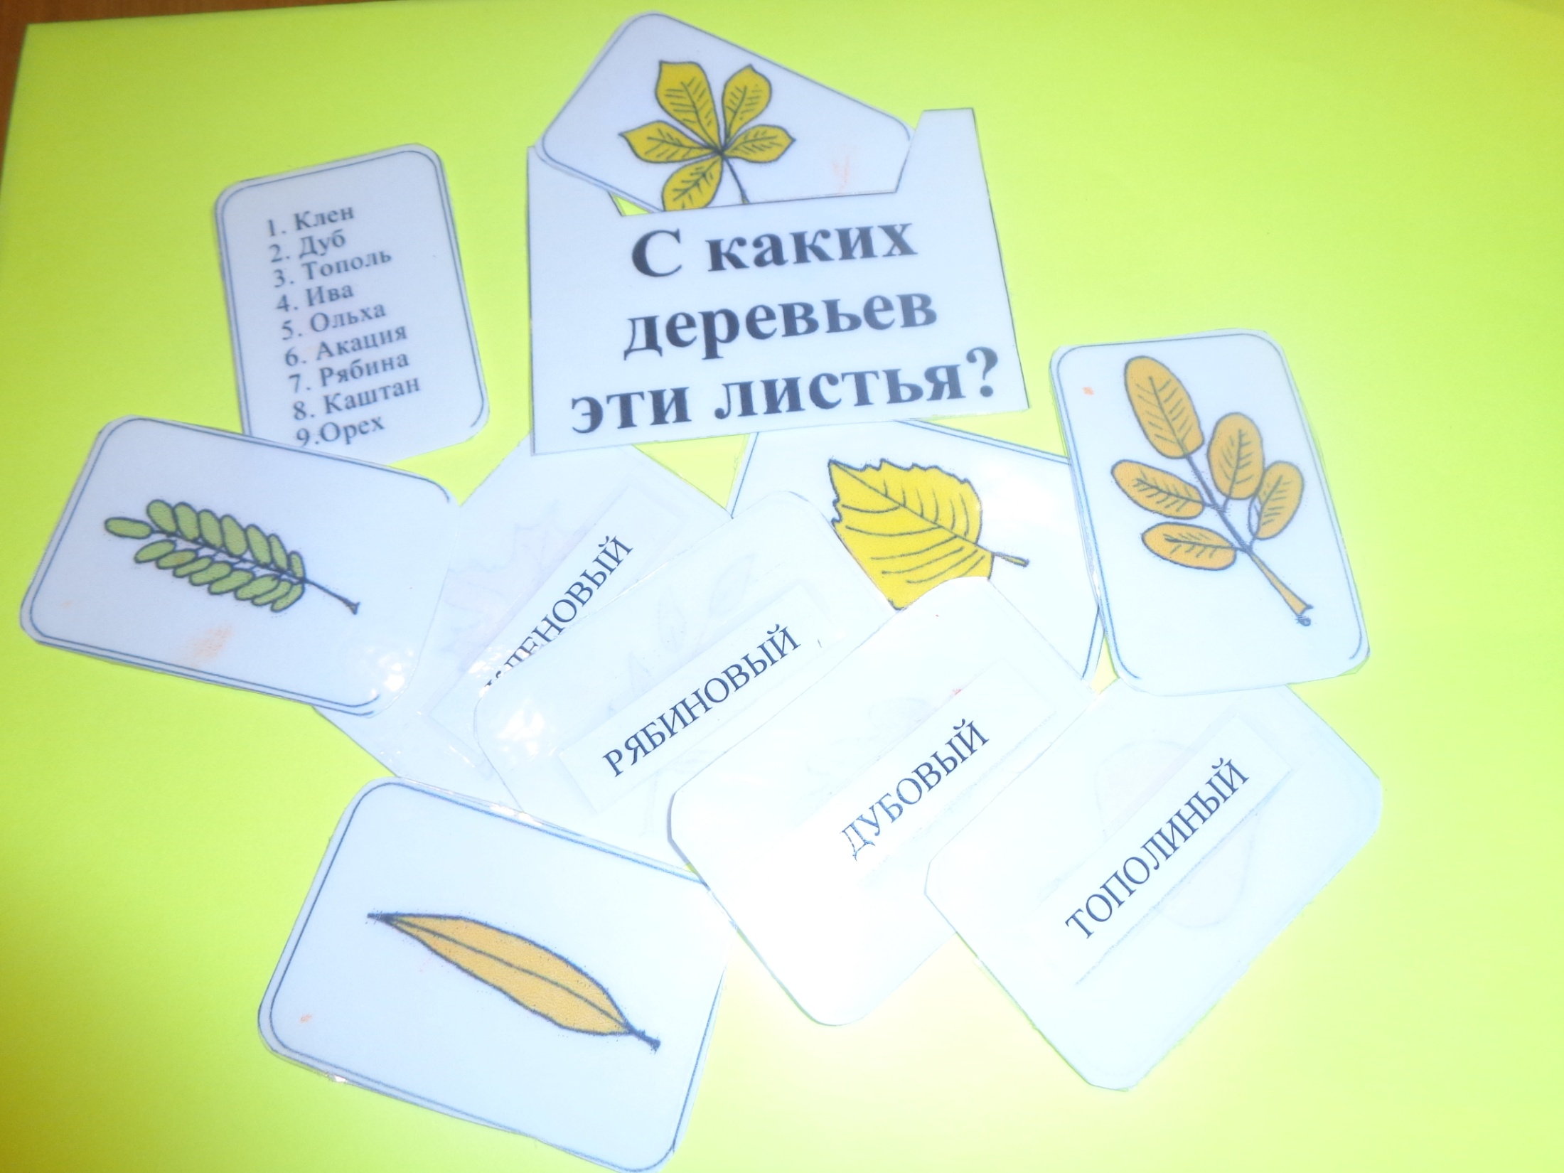

Slide 10
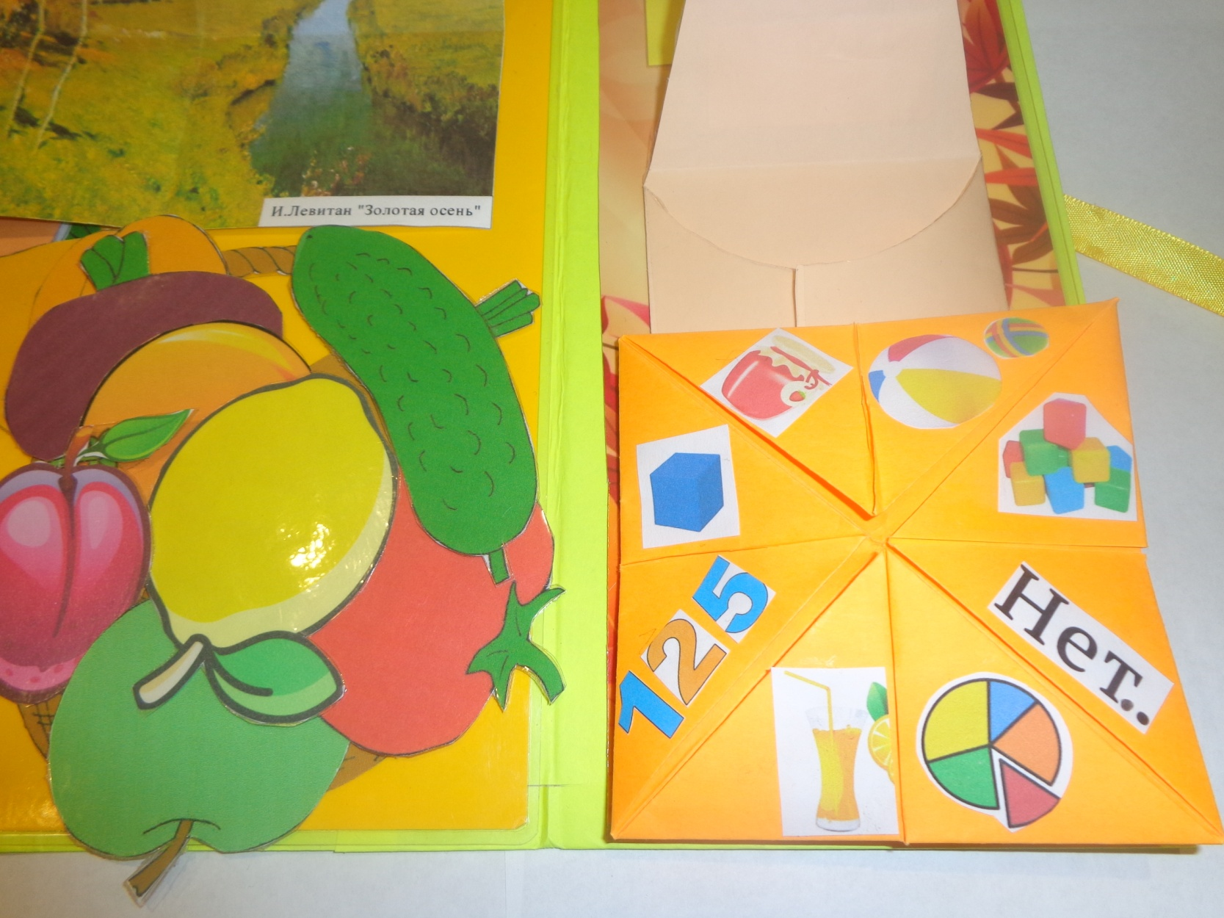
Игра «Расскажи про фрукт или овощ»

Slide 11
